Slide 1
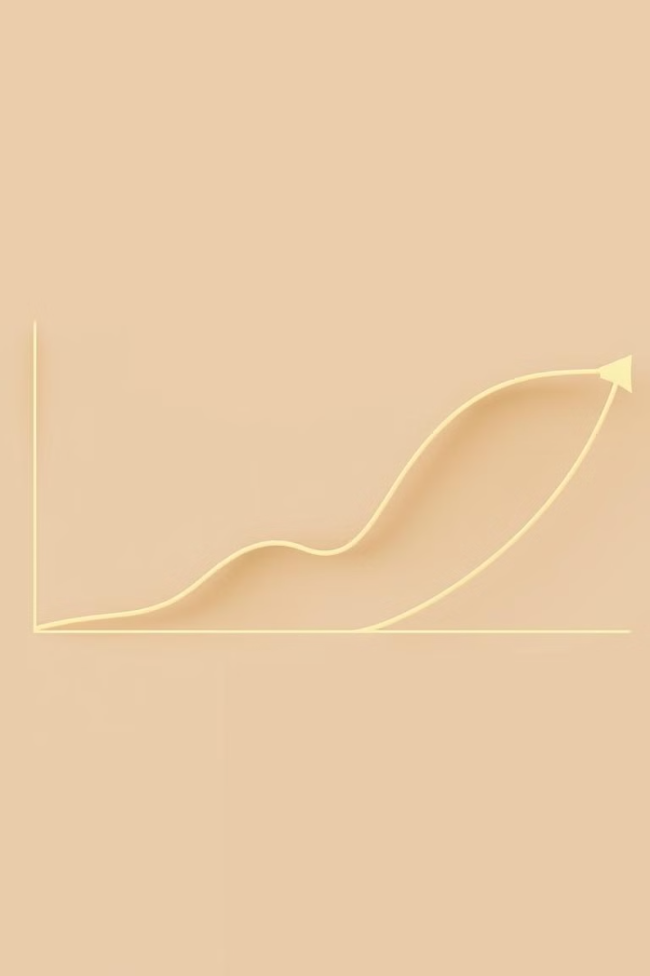
Fases del Ciclo Económico
El ciclo económico es un patrón de expansión y contracción que ocurre de manera natural en la economía. Esta presentación explorará las fases clave de este ciclo, incluyendo la expansión, el pico, la contracción y la recesión, así como la posterior recuperación.

Slide 2
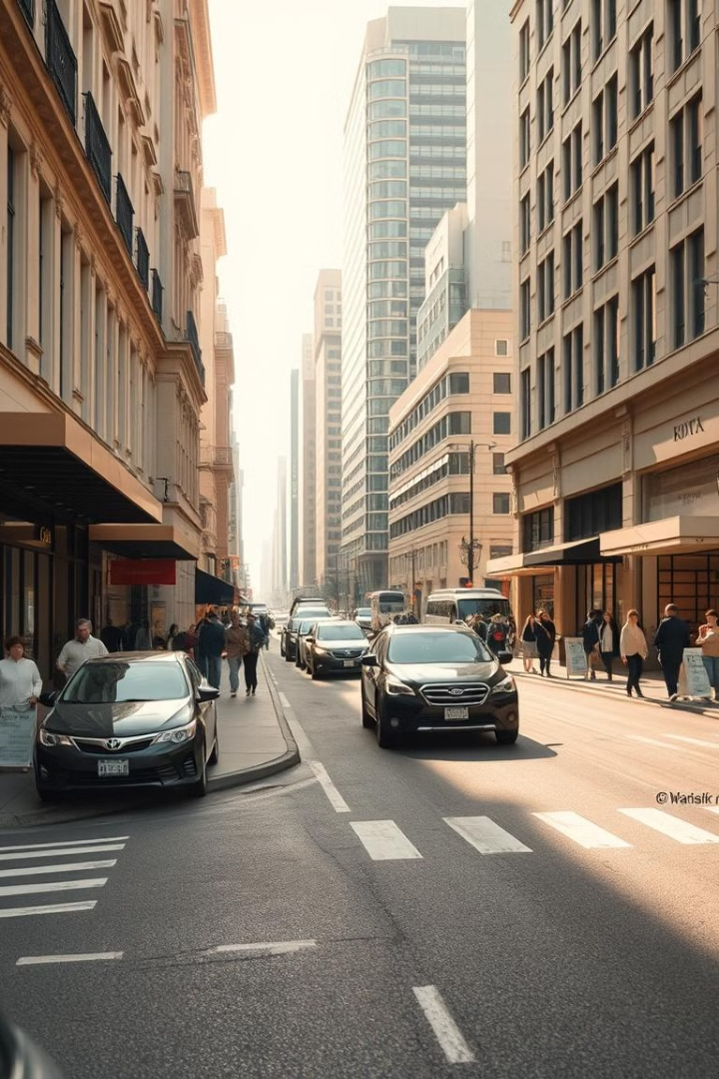
Expansión: Definición y Características
1
Demanda Alta
2
Empleo en Aumento
Los consumidores compran más bienes y servicios, impulsando el crecimiento económico.
Las empresas contratan más trabajadores para satisfacer la mayor demanda.
3
Inversión Creciente
4
Confianza del Consumidor
Las empresas invierten en nueva infraestructura y tecnología para expandirse.
Los consumidores se sienten optimistas sobre el futuro económico.

Slide 3

Pico: Definición y Señales
1
Demanda Máxima
La economía alcanza su punto más alto de actividad y consumo.
2
Inflación Alta
Los precios suben rápidamente, erosionando el poder adquisitivo.
3
Empleos al Límite
El mercado laboral llega a su punto de saturación, con muy poco desempleo.

Slide 4
Contracción: Definición y Causas
Definición
Causas
Efectos
La contracción es una fase del ciclo económico caracterizada por una disminución general en la actividad económica.
Puede ser provocada por factores como una reducción en la demanda de consumo, una caída en la inversión, o shocks externos como crisis financieras o políticas.
La contracción conlleva a un aumento del desempleo, una caída en los beneficios empresariales y una disminución de la producción.

Slide 5
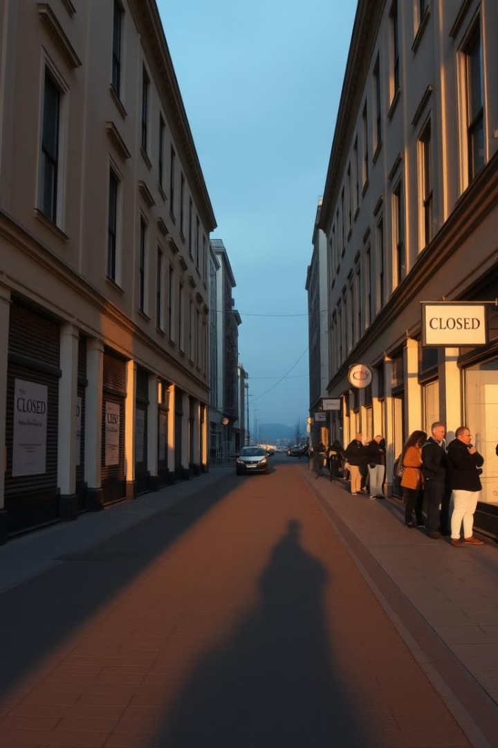
Recesión: Definición y Efectos
Definición
Consumo a la Baja
La recesión es una fase más profunda y prolongada de la contracción, donde la actividad económica se reduce significativamente.
Los consumidores disminuyen considerablemente sus compras, lo que afecta a las empresas y la producción.
Desempleo Elevado
Incertidumbre
La caída en la demanda obliga a las empresas a recortar personal, lo que aumenta el desempleo.
La recesión genera un clima de miedo e inseguridad que ralentiza aún más la actividad económica.

Slide 6





Recuperación: Señales y Estrategias
Aumento de la Demanda
Los consumidores empiezan a gastar más, impulsando la producción y las ventas.
Mayor Inversión
Las empresas retoman planes de expansión e innovación, inyectando capital a la economía.
Empleo en Crecimiento
Las compañías contratan más trabajadores a medida que la actividad económica se recupera.
Políticas de Estímulo
Los gobiernos implementan medidas para reactivar la economía, como reducción de tasas de interés.

Slide 7
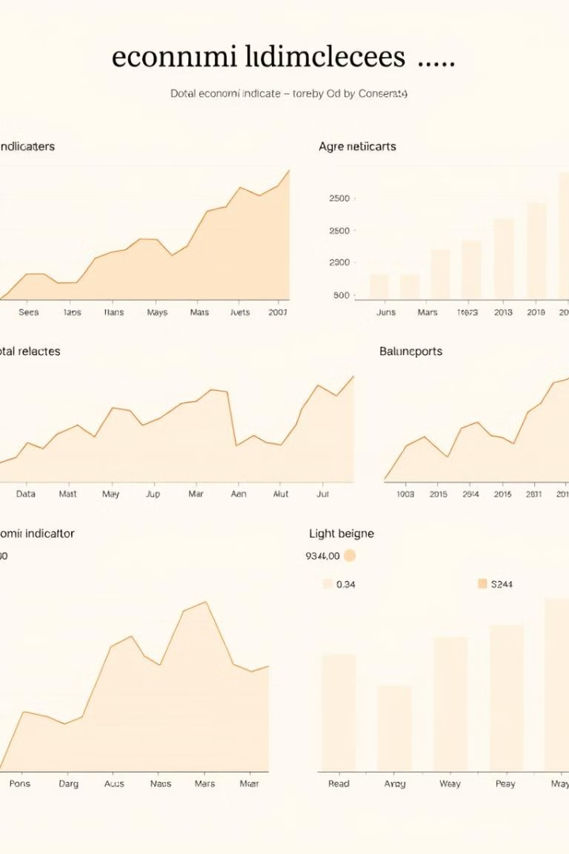




Impacto de las Fases en la Economía
Crecimiento
Inflación
La expansión económica impulsa el desarrollo y la creación de riqueza.
El pico de actividad puede generar un aumento sostenido de los precios.
Desempleo
Recuperación
La contracción y recesión se traducen en pérdida de puestos de trabajo.
La reactivación de la economía tras una recesión es crucial para el bienestar social.

Slide 8

Conclusiones y Recomendaciones
Entender las fases del ciclo económico es fundamental para que los gobiernos, empresas y ciudadanos puedan tomar decisiones informadas y adaptarse a los cambios. Es importante estar atentos a las señales de cada fase y aplicar las estrategias adecuadas para fomentar un desarrollo económico sostenible.

